Slide 1
原住民族部落延緩失能種子教師 線上課程
【文化教案之分享】
長者族群營養膳食文化方案
排灣族營養膳食方案
第10組
蔡瑋玲、莊曉紅 葉文平、陳信義

Slide 2
課程大綱
一、心智圖
二、各族群食物文化特色
三、12週課程與單週課程設計之規劃 四、影片教學示範

Slide 3
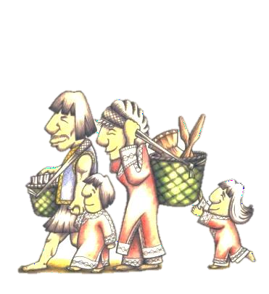
一、心智圖

Slide 4
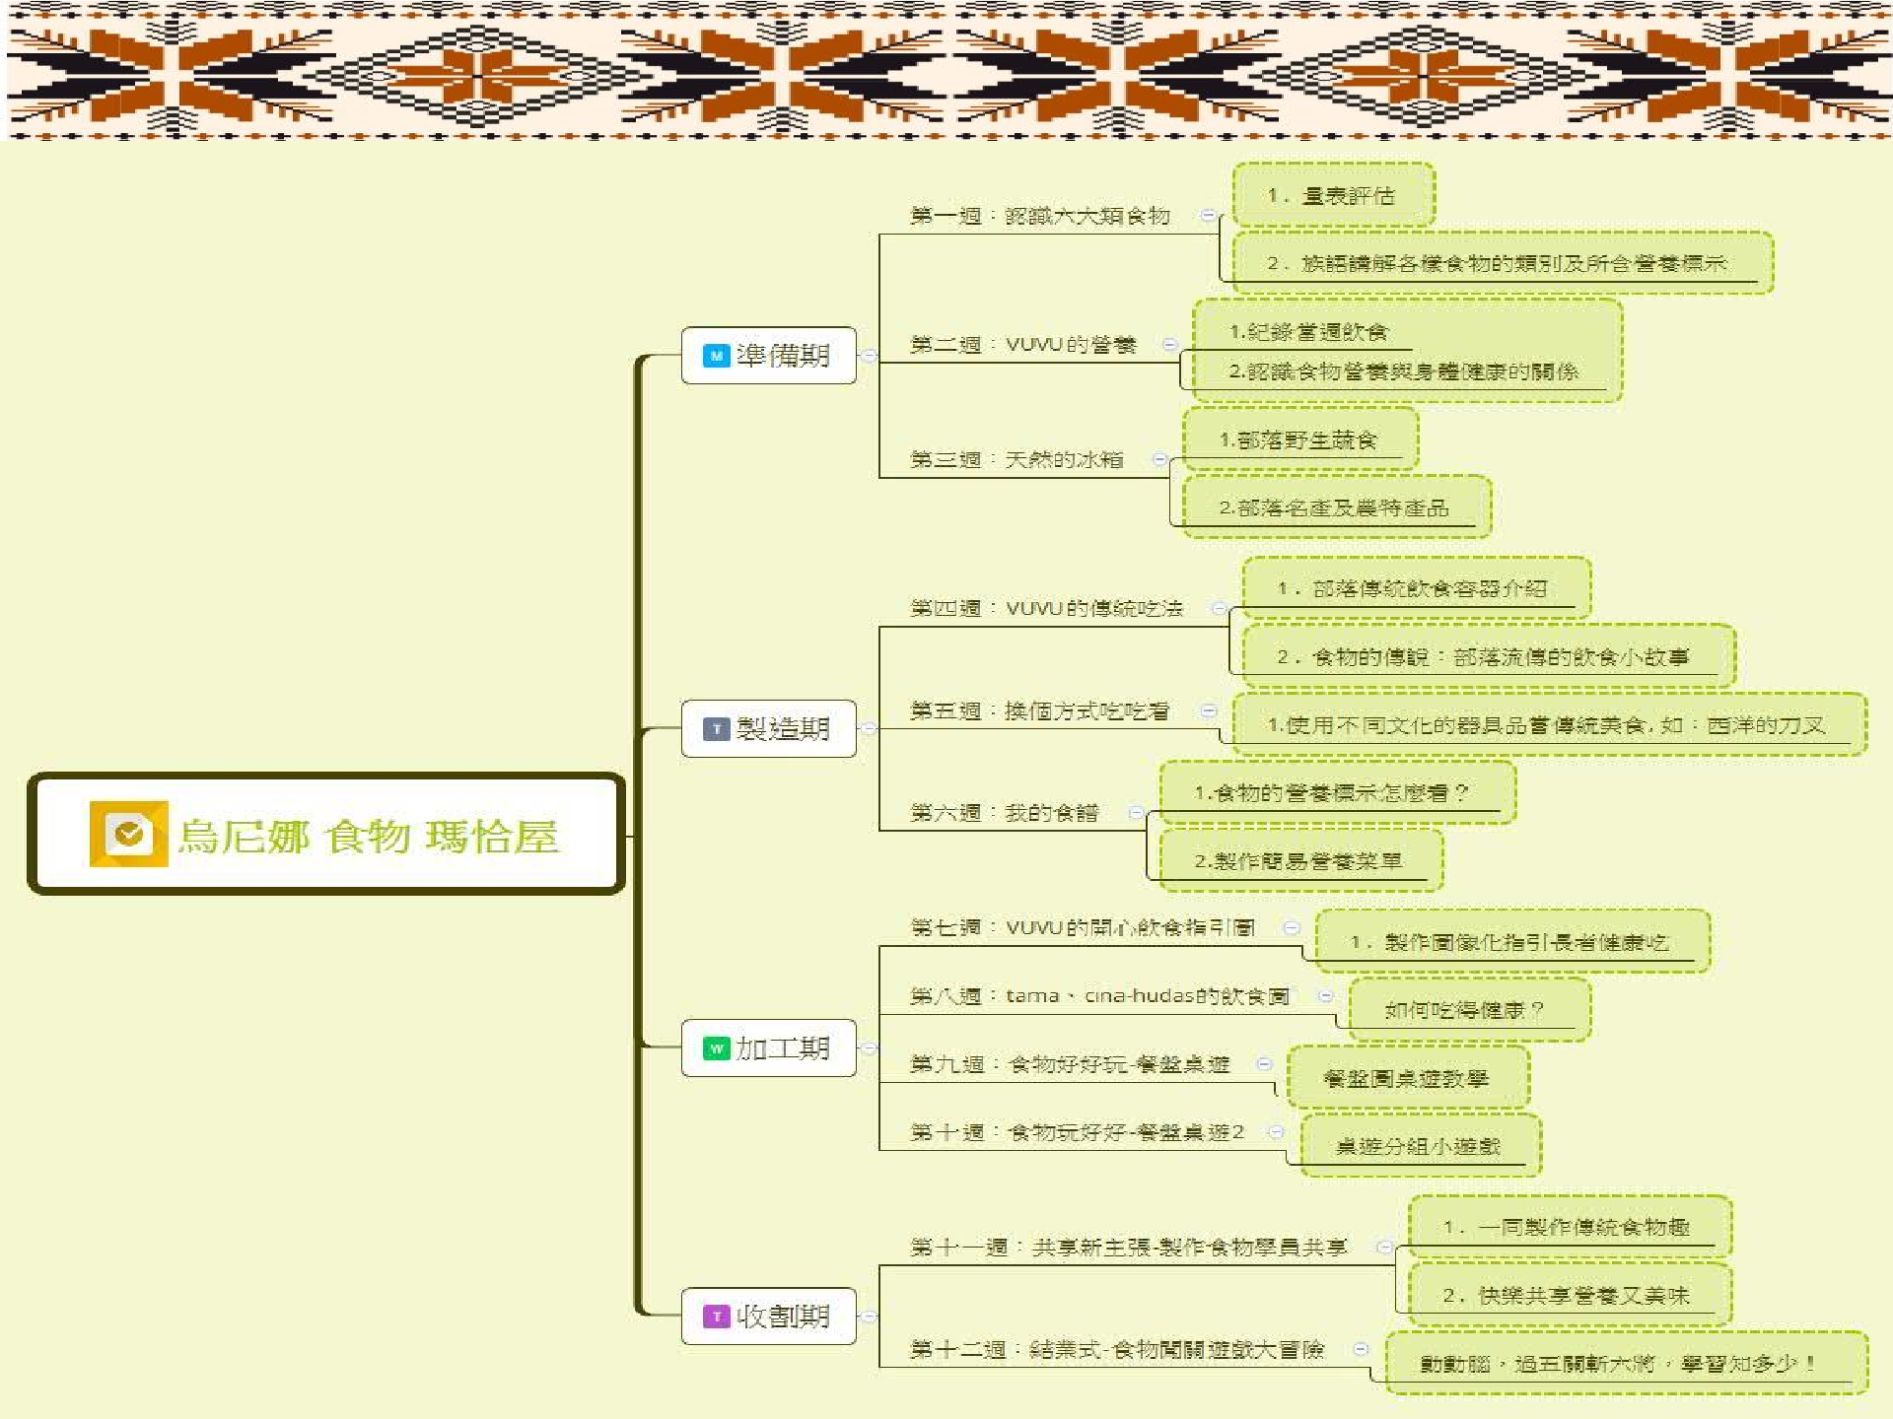

Slide 5
二、排灣族文化特色
排灣族文化中以家名、家族的觀念與嚴謹的階級體系，貫穿社會中政治、婚姻、宗教與藝術各層面。排灣族人在小米收成後舉行「小米收穫祭」。另外，布曹爾群每五年辦理「五年祭」，迎請來探視子孫的祖靈，又稱為「人神盟約祭」。
1. 飲食
排灣族早期以農業耕作與野外狩獵採集為主要經濟活動。農業生產以小米、旱稻、地瓜與芋頭為主，農作物是主要的日常食物；狩獵所得之肉類則提供肉類蛋白質。芋頭可水煮，亦可做成芋頭糕或烘烤成芋頭乾、芋頭粉以方便保存及攜帶。檳榔是生活中不可或缺的提神果實，也是社交、祭祀、婚嫁時的重要儀式物品。排灣族人慶典或婚嫁時會製作qavai（小米糕）、cinavu（意思為用葉子包裹食物）等食物。cinavu 常以中文拼寫母語發音為「祈那福」，是以植物假酸漿葉包裹小米（或糯米、芋頭乾粉），並以肉塊為餡，是代表民族食物的其中之一。
2. 藝術
排灣族人的物質工藝文化，除了俗稱「排灣族三寶」的古陶壺、琉璃珠與青銅刀，還有男子的雕刻藝術與女子的織布技藝。

Slide 6
3. 服飾
排灣族服裝早期以樹皮纖維或獸皮製成衣服，布匹製作後來改成以麻、棉或毛線織成方布，再縫接成衣服。排灣族貴族女子有較多時間織布，加上各種專屬的紋路圖騰，服裝顯的特別精緻華麗。排灣族男子服裝為對襟圓領長袖短上衣、短裙，外部斜披長方形披肩。更隆重的典禮時，會戴上禮帽、長背心、下身加穿後敞褲，並配上肩帶與禮刀。女性服飾上身穿著右襟圓領長袖連身長衣，下身著單片式長裙，小腿上綁護腳布，另外頭部綁有頭巾、精緻頭環或額帶。
排灣族男女傳統服飾 排灣族的頭目與貴族有花紋圖案特權，可以使用人頭、人像或百步蛇的圖騰來表現自己的尊貴地位。頭目與貴族特殊的地位除了表現在服裝上外，也刺紋手臂、手腕等地方以裝飾身體，平民則在有一定成就或榮耀時，亦能取得紋身或紋手的殊榮。服裝配飾品方面以琉璃珠最為貴重，它是傳統服裝中的重要飾品。
3. 藝術
排灣族人的物質工藝文化，除了俗稱「排灣族三寶」的古陶壺、琉璃珠與青銅刀，還有男子的雕刻藝術與女子的織布技藝。

Slide 7
1. 小米收穫祭
小米從開墾、播種、除草到收穫每一階段都有祭儀，在農事活動完成時，辦理的祭儀稱為masalut（感恩收穫祭）。masalut 具有跨越、超過、過年的意思，在以農業生產為主的部落生活中具有「時間」指標的意義。收穫祭的第一天，將小米收進穀倉，接著進行祈福，並選擇來年播種用的種子。第二天頭目召集巫師、祭司到各家探訪收成並進行祈福，一部分收成會由頭目帶走，在祖靈屋獻給祖靈；另一部分收成則在巫師進行祭祀後，由各家戶將新粟入倉。
2. 五年祭五年祭是排灣族布曹爾群所屬各部落中，祭儀規模最盛大、象徵內涵最豐富的祭典。布曹爾群族人相信在大武山上面的祖靈，每五年會到各部落探訪子孫，所以每五年會舉行一次祭祀儀式。日本殖民統治時期五年祭因過於盛大而受到政府干涉，一部分部落因而停止舉行。目前舉行五年祭的部落有屏東來義鄉的古樓、文樂、望嘉、南和村的白鷺部落及高見部落，屏東春日鄉力里、七佳、歸崇部落，以及臺東達仁鄉土坂部落。
五年祭的儀式過程可分為前祭、正祭與祭後三個階段（以古樓為例）：
◎前祭前祭的工作都是在為主祭日當天做準備，包含部落空間的神聖化、清理祖靈之路、搭建刺球架、製作刺球桿、祭儀福球等工作，並且準備祭典期間所需要的酒、年糕等祭品與食物。
◎正祭
● 迎靈娛靈與刺球迎靈祭祀時，由靈媒與祭司帶領呼喊祖靈名號神界名稱，以小米糕、豬肉、豬骨、小米酒等祭拜祖靈，同時用歌舞「娛靈」。接著由祭司主持，舉行正式刺球祭儀。祭司要拋出球之前，會進行簡單的祭祀，賦予每顆球不同的含意，像是豐收、健康、幸福等等意義，是祭典中最讓人印象深刻的儀式活動。
● 送惡靈祭典第二天各家屋進行娛靈祭祀，設宴招待親友。午後，由靈媒在祖靈屋舉行送惡靈儀式，各家屋皆備妥祭品給惡靈。儀式完成後，再由祭司引導送惡靈勇士們快步離開部落。
● 歌舞酒宴第三天、第四天為歌舞歡宴，祖靈與親友相聚的日子。
● 最後一球（kadjuq）刺球祭第五天中午在祖靈屋歡送善祖靈，由巫師念咒祭拜善神，族人以祭品和歌舞歡送祖靈，多由男性族人拿著祭品送祖靈至部落象徵靈界之處。送善祖靈完成後，族人回到刺球祭場，舉行神聖的最後一球刺球祭儀。
◎後祭第六、七天以狩獵祭和解除禁忌祭儀兩項習俗辦理完成，五年祭始告終了。次年，再度舉行送祖靈祭，俗稱六年祭。祭祀過程如同正祭，只是不舉行刺球儀式。

Slide 8
三、 12週課程與單週課程設計 之規劃

Slide 9
 | 週次 | 主題 | 教學策略
準備期 | 第一週 | 健康行為前測 | 1.實作肌力訓練健康操。 2.評估方式介紹-運用母語講授 3.進行個別評估(運用評估表單)- 預防及延緩失能計畫。 4.族群歌謠健口操
 | 第二週 | 以排灣族特有食材-區分六大類食物 | 1.實作肌力訓練健康操。 2.圖片或現場食物介紹，並分類排灣族特色食材 3.族群歌謠健口操
 | 第三週 | 排灣族vuvu 的食物營養 | 1.實作肌力訓練健康操。 2.紀錄當週vuvu飲食 –並計算vuvu的健康體重.活動強 度及熱量需求 3.圖片說明吃的食物，讓vuvu知道營養與健康 的重要 4. .族群歌謠健口操
製造期 | 第四週 | 排灣族vuvu 的傳統器皿「排灣族三寶」及故事 | 1.實作肌力訓練健康操。 2.傳統飲食容器介紹，例如杵臼、濾酒藤籩等 3.食物的傳說故事 4.族群歌謠健口操
 | 第五週 | 排灣族的-我的食譜 | 1.實作肌力訓練健康操。 2.教導如何知道營養標示 3.製作簡易菜單 4.族群歌謠健口操
 | 第六週 | 排灣族食材金字塔-我的餐盤 | 1.實作肌力訓練健康操。 2.以原住民食材製作營養金字塔-動手做做看 3.我的餐盤口訣及歌謠傳唱 4.族群歌謠健口操

Slide 10
 | 週次 | 主題 | 教學策略
加工期 | 第七週 | 排灣族Vuvu的開心飲食指引圖 | 1.實作肌力訓練健康操。 2.製作圖像化指引 長者健康 3.如何吃得健康 4.族群歌謠健口操
 | 第八週
 | 第九週 | 排灣族食物好好玩-餐盤桌遊 | 1.實作肌力訓練健康操。 2.餐盤桌遊教學 3.桌遊分組小遊戲 4.族群歌謠健口
 | 第十週
收割期 | 第十一週 | 共享新主張-製作食物學員共享 | 1.實作肌力訓練健康操。 2.一同製作傳統食物並共享 3.族群歌謠健口
 | 第十二週 | 健康行為後側 | 12週肌力訓練健康操成果評估 互相分享心情 協助長者後測評估及問卷調查

Slide 11



二、單週課程設計之規劃(準備期其中一週設計)
週次主題 | 烏尼娜-食物-瑪恰屋 ~vuvu(cina-hudas)的食物營養
教案設計 | O O O照服員/負責人 | 教學時間 | 60分鐘
教學目標 | 以活潑教學技巧，提升部落長者對食物六大營養的認識。 運用現代科技(手機拍照)結合文化特色之方式(族語)，讓長者紀錄出自 己的飲食日記。
教學工具 | 教材 PPT 檔、線上課程影片、電腦、喇叭、單槍投影機、食物圖卡(附族語 字卡)、飲食日記電子檔及紙本範本
教學內容 | 食物六大營養總複習：運用圖卡及字卡介紹各項傳統食物所含營養成 呈現營養教學內容之PPT 展示飲食日記電子檔及紙本範本 現場示範飲食日記的紀錄方式 請長者實際做做看：回想早餐吃了什麼，把食物及其所含的成份紀錄下來。

Slide 12
二、單週課程設計之規劃(準備期其中一週設計)
教學流程
教學活動 | 教學資源 | 時間 | 教學後評估
準備活動 教師準備教材 PPT檔、線上課 程影 音檔、電腦、喇叭、單 槍投影機。 教學活動 (一)講授六大食物營養素的特 色以及傳統食物所含的營養。 (二)引導長者回答問題： 今天的早餐吃了什麼？ 這些食物中含有哪些營養？ (三)進行飲食日記紀錄教學： 1.提供範例給長者參考 2.讓長者根據自己當天的早餐 做做看 | 圖卡、字卡、PPT檔 飲食日記範本 圖畫紙、彩色筆 | 10分鐘 20分鐘 10分鐘 20分鐘 | 用對話方式， 引 導長者說出生活中 的食物所含營養。 長者用自身經驗 實際操作

Slide 13
二、單週課程設計之規劃(準備期其中一 週設計)
飲食日記範本
(一)介紹不同類別的飲食日記(電子檔) (二)示範如何運用手機app紀錄飲食
(三)運用個人社群網頁(FB)製作當週飲食相簿 (四)紙本飲食紀錄(貼照片附上族語說明)

Slide 14
二、單週課程設計之規劃(製造期其中一週設計)
週次主題 | 烏尼娜-食物-瑪恰屋 ~vuvu(cina-hudas)的傳統吃法
教案設計 | OOO照服員/負責人 | 教學時間 | 60分鐘
教學目標 | 清楚各族日常生活的主要糧食。 清楚如何製作食物。 熟悉各種食用方法方式。 傳統食物對族人的重要性。 說出部落流傳的飲食故事。
教學工具 | 食材、器具、電腦、喇叭、單槍投影機、食物圖卡(附族語字卡)、圖畫紙、 彩色筆、日記本。
教學內容 | 透過食物圖卡，說明傳統食物在族人生活中的角色 分享自己製作傳統飲食的經驗 動手製作食材 製作美食的經驗畫下來或口語敘述，說明美食是用那些器具製作的 聽他人的製作方式，相互學習 分享食物對個人的感想，並做紀錄

Slide 15
二、單週課程設計之規劃(製造期其中一週設計)
教學流程
教學活動 | 教學資源 | 時間 | 教學後評估
準備活動 講師食材、器具、電腦、喇 叭單槍投影機、日記本、食 物圖卡(附族語字卡)。 教學活動 (一)透過食物圖卡，說明傳 統食物在族人生活中的角色 (二)動手製作食材及繪畫 (三)聽他人的製作方式，相 互學習 引導長者回答問題： (一)聽他人的製作方式，相 互學習及交流 討論 (一)分享食物對個人的感想 並做紀錄 | 食物、器材檔、圖 卡 ，飲食日記本 | 10分鐘 30分鐘 10分鐘 10分鐘 | 1.用說故事方式， 引 導長者說出生活中的食 物對族人的重要性。 2.長者用自身經驗實際 操作及繪畫 3.口頭報告課程心得

Slide 16
四、影片教學

Slide 17
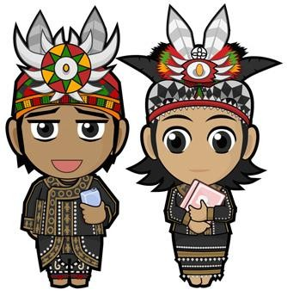
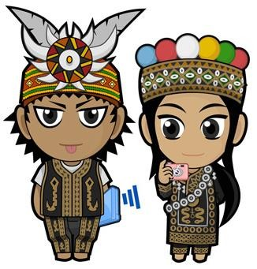
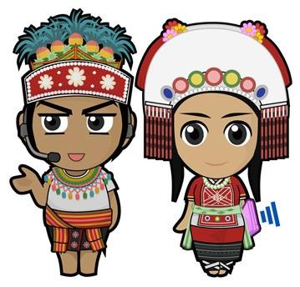
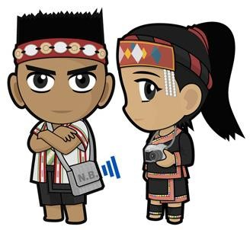
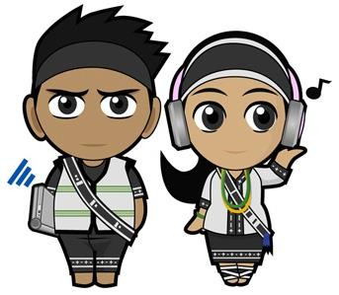

maljimalji masalu

Slide 18
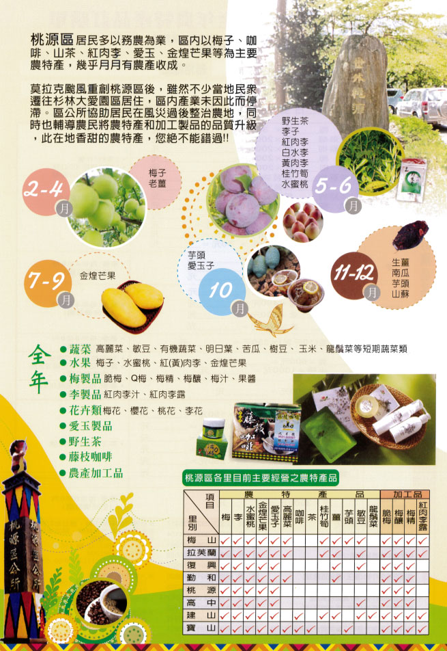
一、部落農特產品介紹

Slide 19
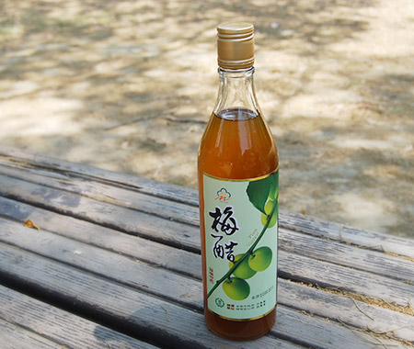
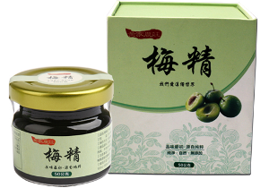
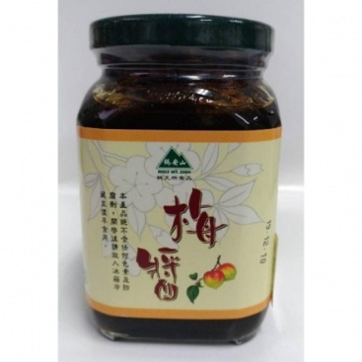
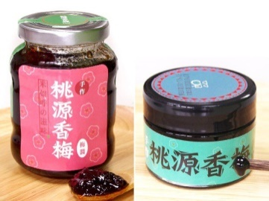
二、桃源部落農產品-梅子
梅子營養成分及功效
梅子加工品
梅子含豐富醣類、脂肪、蛋白質，維生素A、B1、B2、C、鈣、鐵、鉀、磷、蘋果酸、枸櫞酸、酒石酸、纖維、灰分…等。梅子營養成分中尤其鈣、鐵最多。而且，梅子也含豐富的有機酸（檸檬酸、蘋果酸、琥珀酸……等）。特別是，有機酸和鈣結合之後，更有利於人體吸收。
梅子含有豐富的檸檬酸，檸檬酸具有解渴和緩解疲勞的功效。
梅精 梅醋 梅醬 脆梅 軟梅

Slide 20
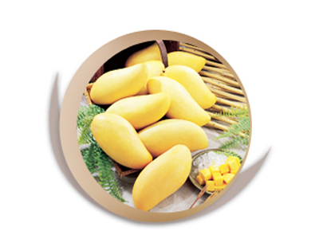
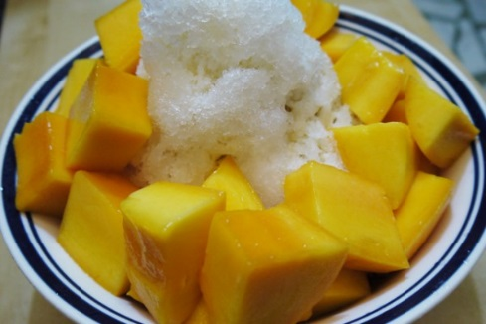
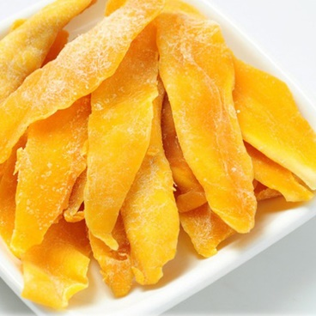
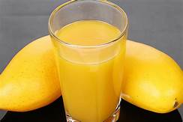
三、桃源部落農產品-金煌芒果
金煌芒果營養成分及功效
芒果用途及加工品
芒果除了氣味芳香之外，營養成分也很高，果實含有糖、蛋白質、粗纖維，芒果所含有的維生素A成分特別高，是所有水果中少見的。芒果有清腸胃的功效、還有防癌、抗癌的食療功效。經常食用芒果，可以有滋潤肌膚的功效。
芒果冰 芒果汁 芒果乾

Slide 21
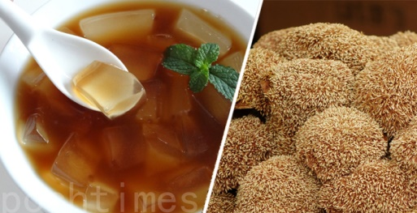
四、桃源部落農產品-愛玉
愛玉營養成分
愛玉製品
一. 果膠質：愛玉子的果膠質含量約佔5.71%，是草莓的廿倍，遠遠超過各蔬果及特用作物；果膠質乃是帶有黏性的植物膠，也是一種水溶性膳食纖維，能為人體帶來飽足感，促進新陳代謝，去除體內過多的油脂，降低膽固醇。
二. 果膠酵素：愛玉果膠因受到果膠酵素的活性作用，所以才能在常溫的水裏凝結成凍，這種酵素能促進腸胃蠕動，幫助消化，整腸通便。
三. 鈣離子：揉洗愛玉的水質需帶有鈣離子，鈣離子是人體所需的微量元素，能夠改善酸性體質，預防慢性病的發生。
(愛玉凍)是愛玉子在水中揉洗出來的凝結物，沒有添加物的天然愛玉凍零熱量，99%為水份，澄黃剔透清涼解渴。

Slide 22
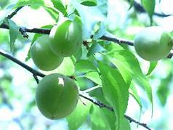
五、結 論
桃源部落-環境土壤非常優渥~所種的蔬果及農特品都是相當天然.新鮮.甜美的。

